Slide 1
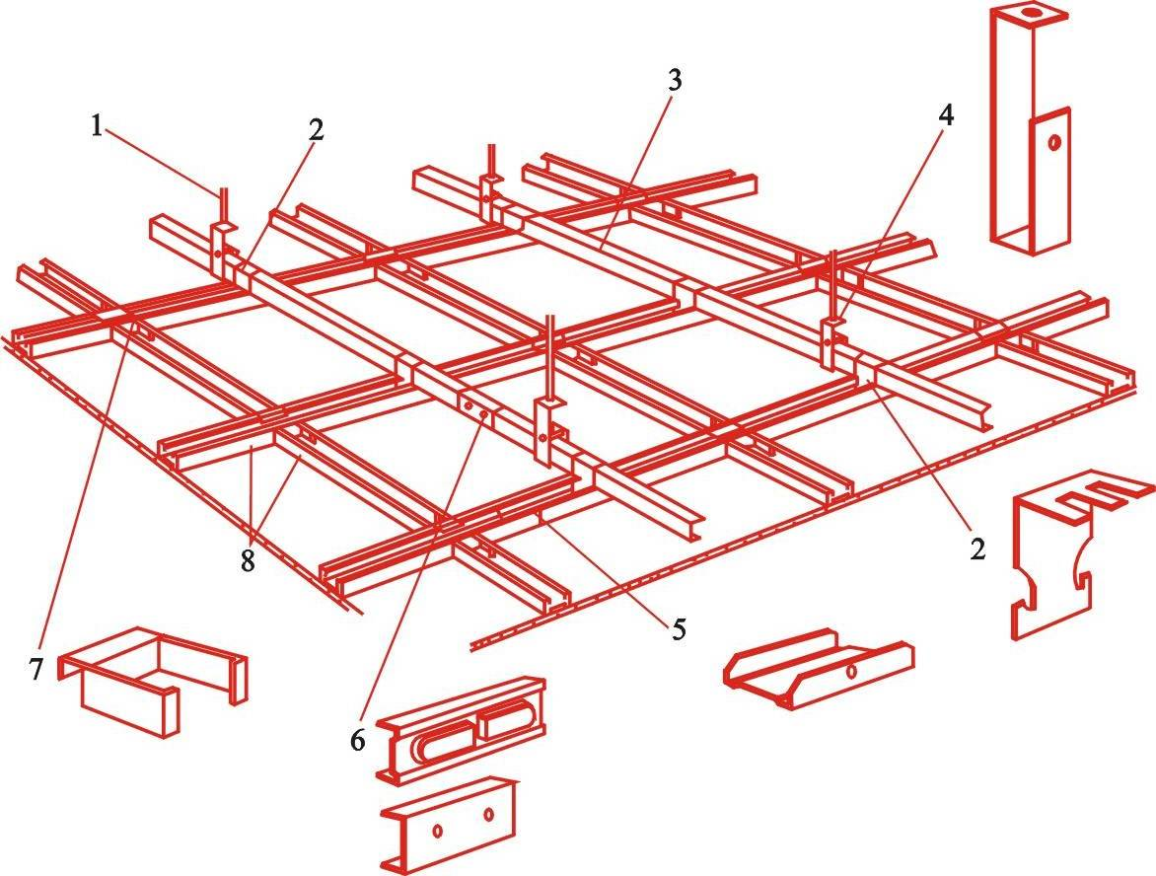
5.2.轻钢龙骨纸面石膏板吊顶
5.2.1.轻钢龙骨纸面石膏板吊顶常用材料及施工机具
1.常用材料
（1）轻钢龙骨由主龙骨、中龙骨、横撑小龙骨、次龙骨、吊件、接插件和挂插件组成。主龙骨一般用特制的型材，断面有U形、C形，一般多为U形。主龙骨按其承载能力分为38、50、60三个系列。中龙骨、小龙骨断面有C形、T形两种。吊杆与主龙骨、主龙骨与中龙骨、中龙骨与小龙骨之间是通过吊挂件、接插件连接的。如图5.6
图5.6 轻钢龙骨配件组合示意图
１—吊杆；2—挂件；3—主龙骨；4—吊件；5—C形龙骨连接件（接插件）；
6—U形龙骨连接件；7—次龙骨；8—龙骨支插（挂插件）

Slide 2
（2）罩面板 ：石膏板、矿棉吸声板、塑料装饰板、金属装饰板等。
（3）固结材料 ：金属膨胀螺栓；木螺钉；自攻螺钉
2.施工机具见表5.1 。
表5.1 主要工机具一览表
序号 | 工机具名称 | 规格 | 序号 | 工机具名称 | 规格
1 | 水准仪 | DS₃ | 12 | 射钉枪 | SDT-A301
2 | 水平尺 | 1m | 13 | 液压升降台 | ZTY6
3 | 铝合金靠尺 | 2m | 14 | 无齿锯
4 | 钢卷尺 | 3m，15m | 15 | 手刨子
5 | 电动针束除锈机 |  | 16 | 钳子
6 | 手提电动砂轮机 | SIMJ-125 | 17 | 手锤
7 | 型材切割机 | J₃GS-300型 | 18 | 螺丝刀
8 | 手提式电动圆锯 | 9英寸 | 19 | 活扳手
9 | 电钻 | φ4～φ13 | 20 | 方尺
10 | 电锤 | ZIC-22 | 21 | 刷子
11 | 自攻螺钉钻 | 1200r/min | 22

Slide 3
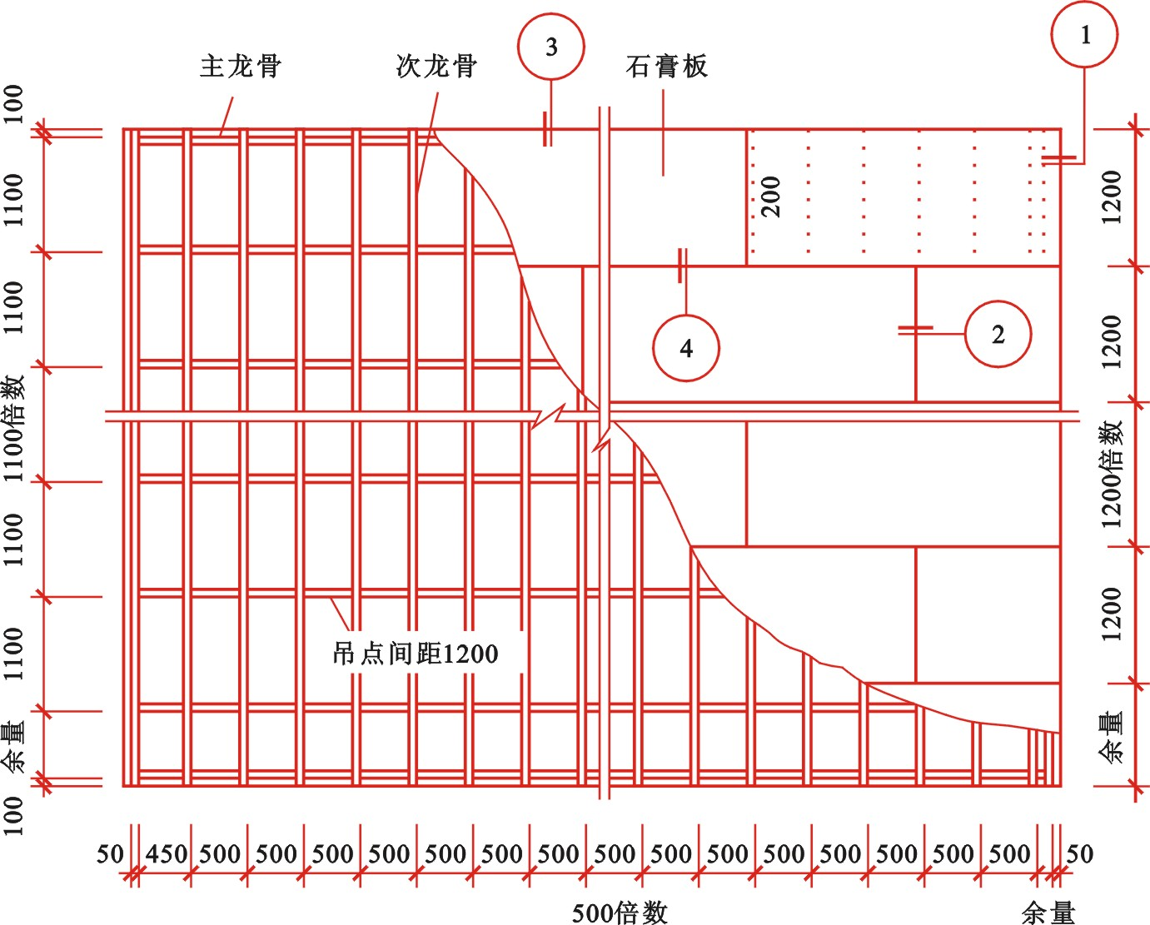
5.2.2.轻钢龙骨的纸面石膏板的构造
轻钢龙骨纸面石膏板构造图。如图5.7、图5.8所示：
图5.7 石膏板吊顶构造图及大样

Slide 4
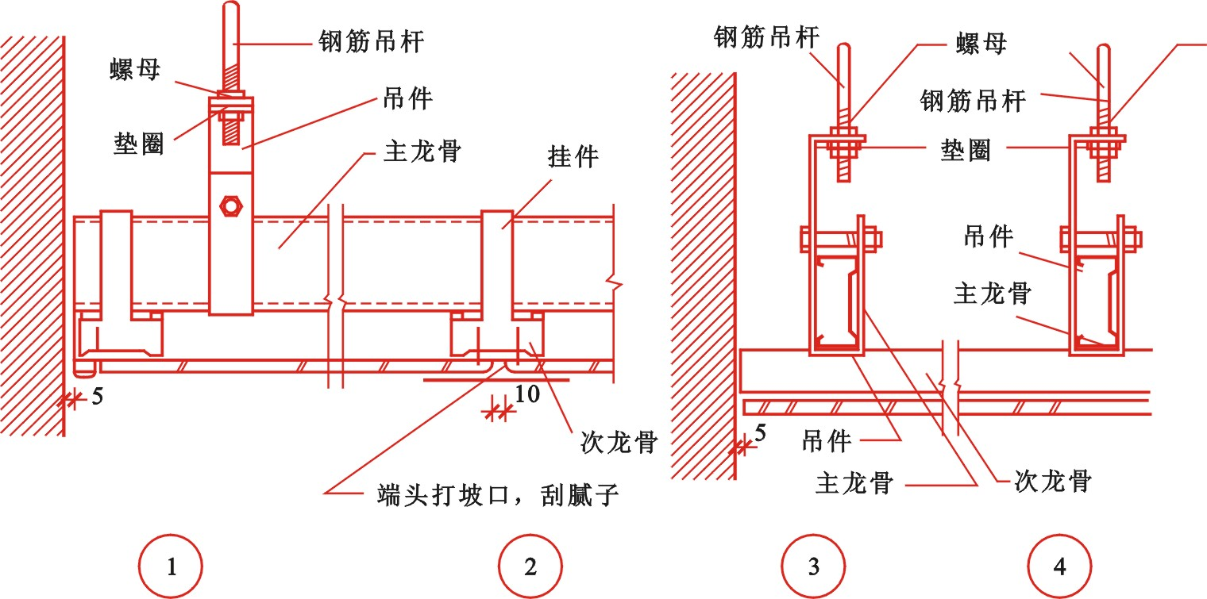
图5.8 石膏板吊顶构造图及大样

Slide 5
5.2.3.施工条件
1. 结构施工时，应在现浇砼楼板中或预制砼楼板缝内，按设计要求间距，预埋φ6~φ10钢筋吊杆，设计无要求时按大龙骨的排列位置预埋钢筋吊杆，一般间距为何900~1200mm。
2. 当吊顶房间的墙柱为砖砌体时，应在顶棚的标高位置沿墙和柱的四周，砌筑时预埋防腐木砖，沿墙间距900~1200mm，柱没每边应埋射木砖两块以上。
3. 安装完顶棚内的各种管线及通风道，确定好灯位，通风口及各种照明孔口位置。
4. 顶棚罩面板安装前应做完湿作业工程项目。
5. 轻钢骨架顶棚在大面积施工前，应做样板间，对顶棚的起拱度，灯槽，通风口的构造处理，分块及固定方法等应经试装并经鉴定认可后方可大面积施工。
5.2.4.施工流程
轻钢龙骨纸面石膏板吊顶的施工工艺流程为：
交验→找规矩→弹线→吊杆安装→主龙骨安装→次龙骨安装→安装面板→质量验收、缝隙处理→饰面板安装→细部处理。

Slide 6
5.2.5.施工工艺
1.交验 吊顶正式安装前应当上一步工序进行交接验收，其内容有利于吊顶施工为准，如结构的强度、设备的位置、水电暖管线的铺设等。
2.找规矩 根据设计和工程的实际情况，在吊顶标高处找出一个标准平面与实际情况进行对比，核实存在的误差并对其行进调整，确定平面弹线的基准。
3.弹线 弹线的顺序是先竖向标高后平面造型细部，竖向标高线弹于墙上，平面造型和细部于顶板上。一般主要弹出以下基准线。
（1）弹吊顶标高线 先弹施工标高基准线，一般用0.5m为基准线，弹于四周墙壁。以施工标高基准线为准，按设计所定的吊顶的标高，用仪器及量具沿室内墙面将吊顶高度量出，并将此高度用墨线弹于墙面上，允许偏差不得大于5mm。如吊顶有跌级造型，其标高全部标出。
（2）弹平面造型线 根据设计平面，以房间的中心为准，将设计平面造型以先高后低的顺序，逐步弹在顶板上，并应注意累计误差的调整。
（3）弹吊筋吊点的位置线 根据造型线和设计要求，确定吊筋点的位置。
（4）弹大中型灯位线。
4. 吊杆安装 吊杆紧固件或吊杆与结构的连接固定有四种常见方式：
（1）用M8或M10膨胀螺栓将∠25×3或∠30×3角钢固定在楼板底面上。注意钻孔深度应≥60mm，打孔直径略大于螺栓直径2-3mm。
（2）用φ5以上的射钉将角钢或钢板等固定在楼板底面上。

Slide 7
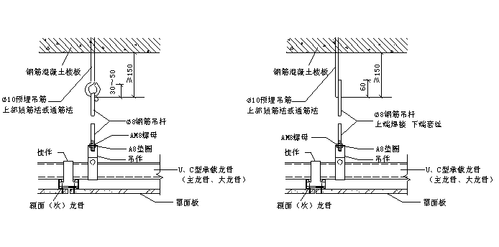
（3）浇捣混凝土楼板时，在楼板底面（吊点位置）预埋铁件，采用150×150×6钢板焊接4φ8锚爪，锚爪锚固长度不小于200mm。
（4）采用短筋法在现浇板浇筑时或预制板灌缝时预埋φ6、φ8或φ10短钢筋，要求外露部分（露出板底）不小于150mm。
上述（1）、（2）两种方法不适宜上人吊顶。
吊杆与主龙骨的连接以及吊杆与上部紧固件的连接.如图5.9、5.10 。
图5.9 上人吊顶吊点紧固方式及悬吊构造节点

Slide 8
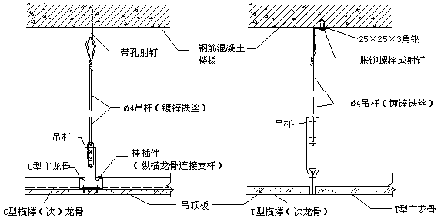
图5.10 不上人吊顶吊点紧固方式及悬吊构造节点

Slide 9
5.安装主龙骨
（1）根据吊杆在主龙骨长度方向上的间距在主龙骨上安装吊挂件。
（2）将主龙骨与吊杆通过垂直吊挂件连接。上人吊顶，用吊环将龙骨箍住，用钳夹紧。不上人吊顶悬挂，用专用的吊挂件卡在龙骨的槽中。轻钢大龙骨一般选用连接件接长，也可以焊接，但宜点焊。连接件可用铝合金、镀锌钢板，须将表面冲成倒刺，与主龙骨方孔相连，连接件应错位安装。
（3）根据标高控制线使龙骨就位。待主龙骨与吊件及吊杆安装就位以后，以一个房间为单位进行调整平直。调平时按房间的十字和对角拉线，以水平线调整主龙骨的平直，对于由T型龙骨装配的轻型吊顶，主龙骨基本就位后，可暂不调平，待安装横撑龙骨后再行调平调正。较大面积的吊顶主龙骨调平时，应注意其中间部分应略有起拱，起拱高度一般不小于房间短向跨度的1/200-1/300。
6.安装次龙骨、横撑龙骨
（1）安装次龙骨：在覆面次龙骨与承载主龙骨的交叉布置点，使用其配套的龙骨挂件（或称吊挂件、挂搭）将二者上下连接固定，龙骨挂件的下部勾挂住覆面龙骨，上端搭在承载龙骨上，将其U型或W型腿用钳子嵌入承载龙骨内（如图5.11）。双层轻钢U、T型龙骨骨架中龙骨间距为500-1500mm，如果间距大于800mm时，在中龙骨之间增加小龙骨，小龙骨与中龙骨平行，与大龙骨垂直用小吊挂件固定。

Slide 10
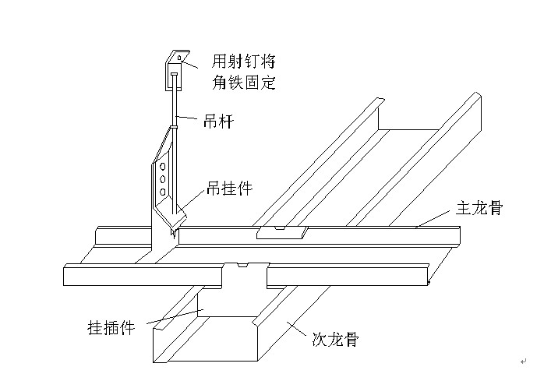
图5.11 主、次龙骨连接

Slide 11
（2）安装横撑龙骨：横撑龙骨用中、小龙骨截取，其方向与中、小龙骨垂直，装在罩面板的拼接处，底面与中、小龙骨平齐，如装在罩面板内部或者作为边龙骨时，宜用小龙骨截取。横撑龙骨与中、小龙骨的连接，采用配套挂插件（或称龙骨支托）或者将横撑龙骨的端部凸头插入覆面次龙骨上的插孔进行连接。
（3）边龙骨固定：边龙骨宜沿墙面或柱面标高线钉牢。固定时，一般常用高强水泥钉，钉的间距不宜大于500mm。如果基层材料强度较低，紧固力不好，应采取相应的措施，改用膨胀螺栓或加大钉的长度等办法。边龙骨一般不承重，只起封口作用。
7.安装石膏板
（1）选择石膏板 石膏板在安装之前，应根据设计的规格尺寸、花色品种进行选板，凡有裂纹、破损、掉角、受潮以及护面纸损坏应一律不用。
（2）安装石膏板 安装时应使石膏板边长（包封边）与主龙骨平行，从吊顶的一端向另一端开始逐块排列，错缝安装，余量放在最后安装。板与板之间、板与墙面之间的接缝缝隙，其宽度一般为6-8mm。安装纸面石膏板用自攻螺丝固定，固定间距为150~170mm，均匀布置，并与板面垂直，钉头嵌入纸面石膏板深度以0.5m为宜。纸面石膏板的板材应在自由状态下就位固定，以防止出现弯棱、凸鼓等现象。纸面石膏板的长边（包封边），应沿纵向次龙骨铺设。板材与龙骨固定时，应从一块板的中间向板的四边循序固定，不得采用在多点上同时作业的做法。钉头应做防锈处理，并用石膏腻子抹平。

Slide 12
8. 石膏板安装质量检查 纸面石膏板装订完毕以后，应对其质量进行检查。
9.嵌缝 纸面石膏板安装质量经检查或修理合格后，根据纸面石膏板边型及嵌缝规定进行嵌缝。需要注意的是无论用什么腻子，均保证一定的膨胀性。
（1）用纸面石膏的配套的嵌逢内满填刮平，宽度为50-80mm，用专用纸带封住接逢并用底层腻子薄覆同时，用底层腻子盖住所有的锣钉，在常温下，底层腻子凝固时间至少1小时。
（2）第二道腻子凝固后，抹第二道专用嵌缝底层轻抹板面并修边，抹灰宽度约440mm，同时，再次用相同的底层腻子将螺钉部位覆盖，第二次的腻子在常温下干燥时间也小于1h。
（3）第三道腻子（表面腻子）：抹一层纸面石膏板配套的嵌缝表面腻子，抹灰宽度约440mm，用潮湿刷子湿润腻子边缘后用抹子修边，同时再涂抹锣钉部位，宽度约为25mm，第三道腻子（表而腻子）凝固后，用150mm号砂纸打磨其表面，打磨时用力要轻，以免将接缝处划伤。
10.细部处理
（1）吊顶的边部节点构造：轻钢龙骨纸面石膏板吊顶与墙、柱立面结合部位，一般处理方法归纳为三类：一是平接式；二是留槽式；三是间隙式。（吊顶的边部节点构造见图5.12）
2）吊顶与隔墙的连接：轻钢龙骨纸面石膏板吊顶与轻质隔墙相连接时，隔墙的横龙骨（沿顶龙骨）与吊顶的承载龙骨用M6螺栓紧固；吊顶的覆面龙骨依靠龙骨挂件与承载龙骨连接；覆面龙骨的纵横连接则依靠龙骨支托。吊顶与隔墙面层的纸面石膏板相交的阴角处，固定金属护角。
（3）烟感器和喷淋头安装：施工中注意水管预留须到位，既不可伸出吊顶面，也不能留短；烟感器及喷淋头旁800mm范围内不得设置任何遮挡物。

Slide 13
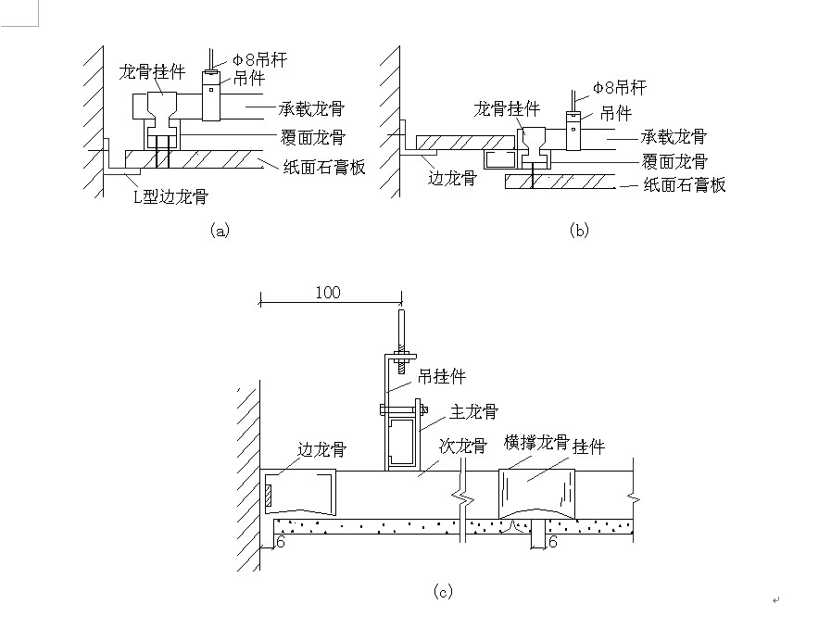
图5.12 吊顶的边部节点构造
(a) 平接式 (b) 留槽式 (c) 间隙式

